Slide 1

Muhammad al-xorazmiy nomidagi TATU Urganch filiali 942-20 guruh talabasi Abduraxmanov Beksultonning kurs ishi Mavzu:api yaratish imkonini beruvchi web ilova ishlab chiqish. Rahbar: xo’jamuratov bekmurod

Slide 2
Masalaning qo’ylishi
Ushbu kurs ishida qo’yilgan asosiy maqsad, quyidagi vazifalarni hal qilish kerak:
- Dasturchilar ishini osonlashtirish;
- tez va oson boshqa dasturlar uchun ham qo’llash;
Dasturda quydagi ishlar amalga oshirilishi lozim:
- Web ilovani dasturchilar uchun tushunatrli bo’lishi;
- Web ilovadan foydalanishni osonlashtirish;

Slide 3
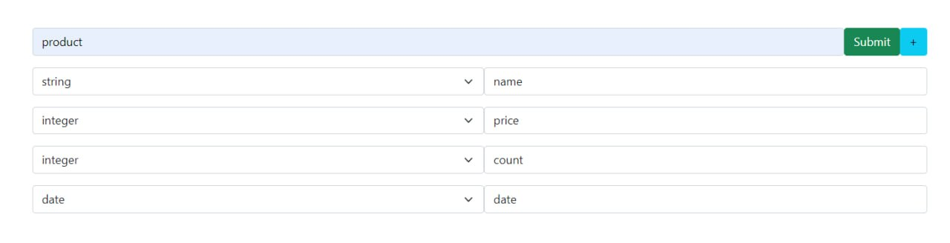
API NING NOMI VA PARAMETRLARI keltirilgan

Slide 4
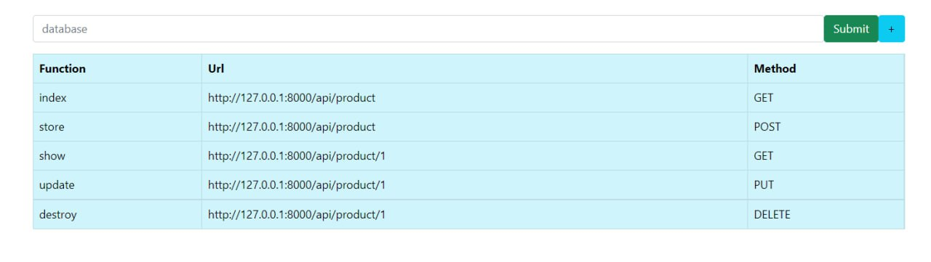
quyidagi url lar orqALI TEKSHIRIB KO’RISH MUMKIN

Slide 5
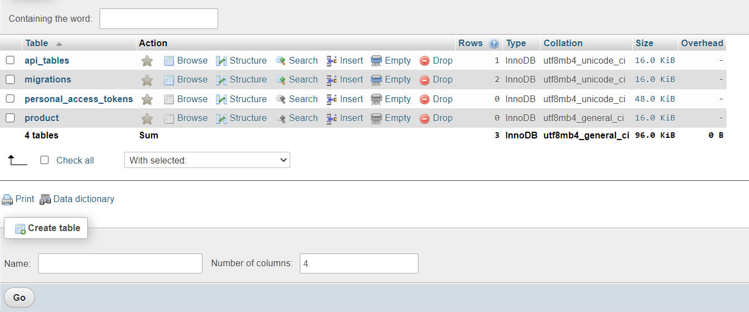

Slide 6
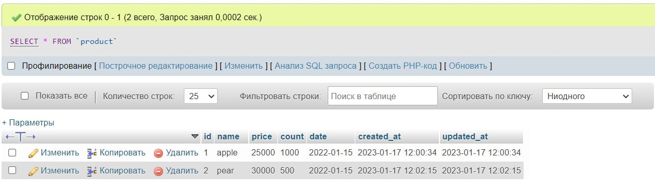

Slide 7
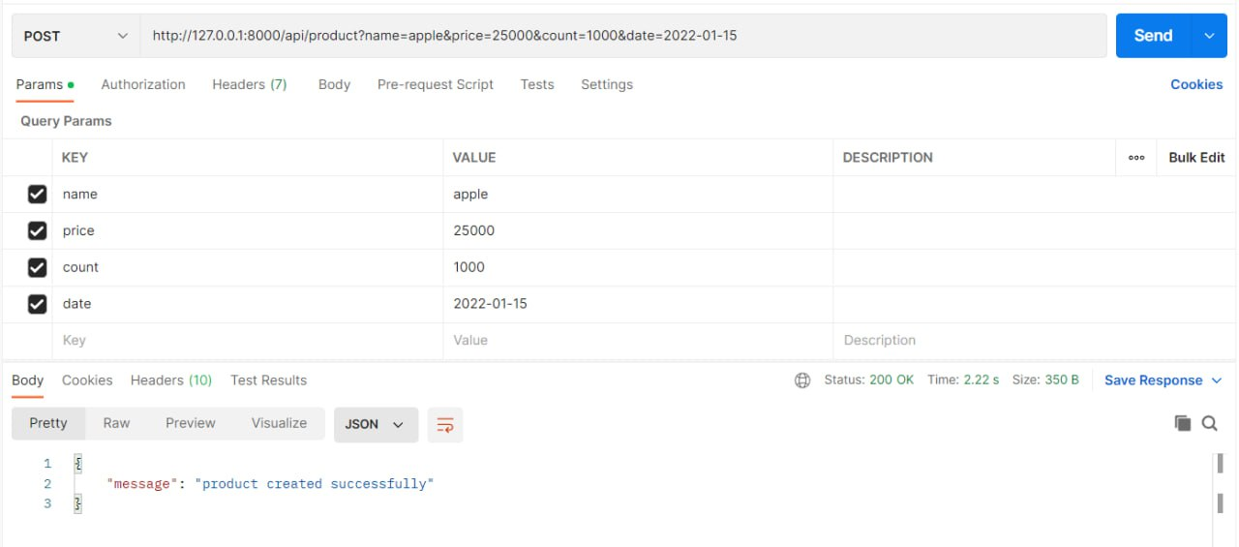
Store

Slide 8
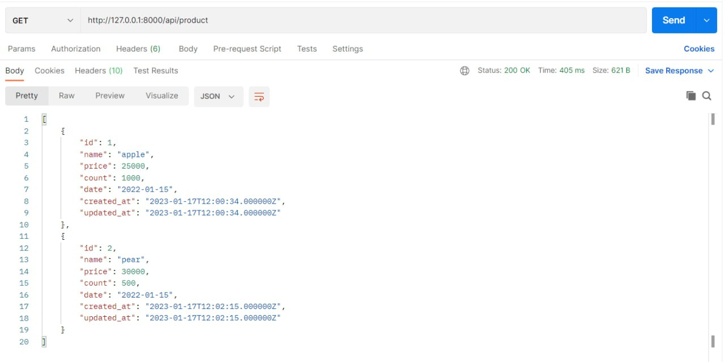
show

Slide 9
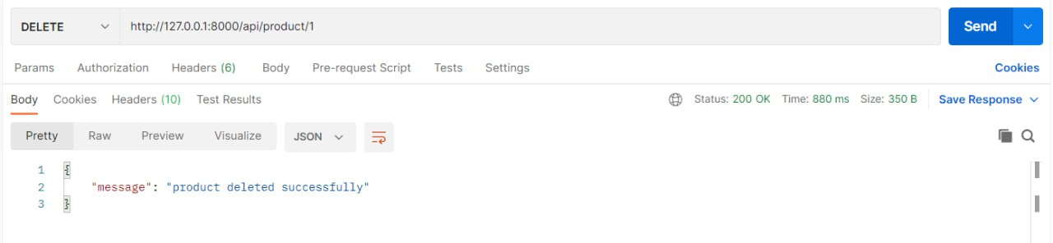
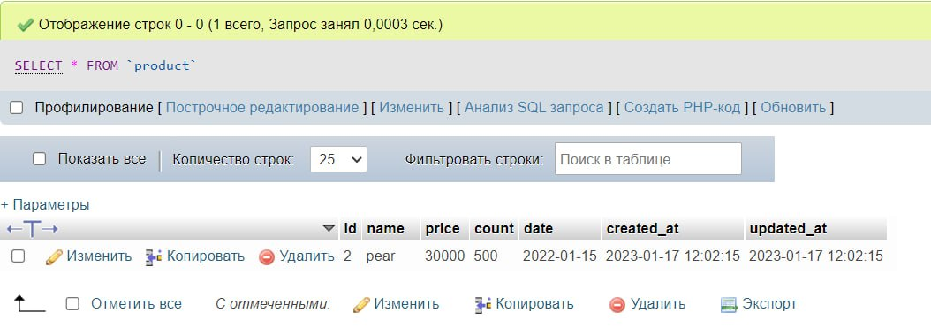
delete

Slide 10
Dastur quydagi qulayliklarga ega:
Barcha turdagi ma’lumotlarni kiritidh uchun dinamik api yaratish imkonini beradi.

Slide 11
Xulosa.
Hozirda hayotni axborot texnologiyalarsiz tasavvur qilib bo’lmaydi. Foydalanuvchilarga qulayliklar yaratish uchun Axborot texnologiyalaridan keng qo’llaniladi. bizning bu ilovamiz dasturchilarga qulayliklar olib keladi.ularning ishini osonlashtiradi, Ko’plab kodlar yozishni kamaytiradi.

Slide 12
Foydalanilgan adabiyotlar
1. Дэвид Скляр. “Изучаем PHP 7”. 2017 г.
Internet resurslari
https://www.w3schools.com/html/
https://www.php.net/
https://www.stackoverflow/

Slide 13


